Slide 1
Khoa học
Sự chuyển thể của chất

Slide 2
A. Hoạt động cơ bản
1. Liên hệ thực tế
Trong đời sống, bạn đã từng nhìn thấy nước ở những thể nào?
Trong đời sống, em thấy nước có ở dạng lỏng, dạng khí và dạng rắn
Dạng lỏng khi nước ở trạng thái bình thường
Dạng rắn khi nước được cho đông đá
Dạng không khí khi nước bay hơi.

Slide 3
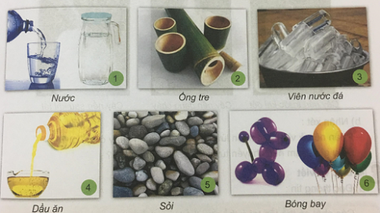
A. Hoạt động cơ bản
2. Quan sát, đọc, trả lời và viết:
a. Quan sát các hình dưới đây:
b. Trả lời và viết vào vở:
Các vật hoặc chất trong hình từ 1 đến 5 ở thể gì, có hình dạng như thế nào?
Trong hình 6, các quả bóng bay chứa chất ở thể gì?
Hình dạng của các vật hoặc chất trong các hình từ 1 đến 5 là:
Hình 1: Nước thể lỏng có hình dạng không nhất định
Hình 2: ống tre thể rắn có hình dạng nhất định
Hình 3: Viên nước đá thể rắn có hình dạng không nhất định
Hình 4: Dầu ăn thể lỏng có hình dạng không nhất định
Hình 5: Sỏi thể rắn có hình dạng nhất định
Trong hình 6, các quả bóng bay chứa chất ở thể khí.

Slide 4
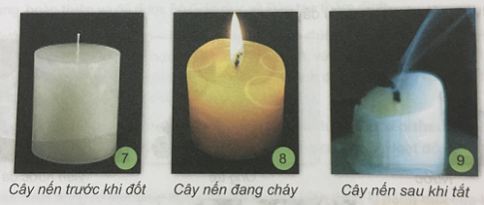
A. Hoạt động cơ bản
3. Làm thí nghiệm và nhận xét
a. Quan sát và tiến hành thí nghiệm (sgk)
b. Nhận xét:
Phần nến ở vị trí gần ngọn lửa khi cây nến đang cháy ở thể gì?
Điều gì đã làm nến chuyển từ thể này sang thể khác?
- Phần nền ở vị trí gần ngọn lửa khi cây nến đang cháy ở thể lỏng.
- Khi cây nến tắt, phần thể lỏng của nến sẽ chuyển sang thể rắn. Chính sự thay đổi nhiệt độ đã làm nến chuyển từ thể này sang thể khác.
4. Đọc và viết (sgk)

Slide 5
B. Hoạt động thực hành
Câu 1: Xếp các thẻ chữ dưới đây vào ba cột ở bảng sau cho phù hợp: (hạt cát, xăng, nước cam, hơi nước, khí ô-xi, khí các-bô-níc, hạt gạo, muối, sữa tươi).
Thể rắn | Thể lỏng | Thể khí
hạt cát, hạt gạo, muối
Xăng, nước cam, sữa tươi
Hơi nước, khí ô-xi, khí các-bô-níc
Câu 2 Khi làm nước đá từ nước trong tủ lạnh, nước đã có sự chuyển thể như thế nào?
Sự thay đổi thể của các chất có ích lợi như thế nào đối với đời sống con người?

Slide 6
B. Hoạt động thực hành
Câu 2: Khi làm nước đá từ nước trong tủ lạnh, nước đã có sự chuyển thể như thế nào?
Sự thay đổi thể của các chất có ích lợi như thế nào đối với đời sống con người?
Khi làm nước đá từ nước trong tủ lạnh, nước đã có sự chuyển thể từ thể lỏng sang thể rắn.
Sự thay đổi thể của các chất giúp con người dễ dàng, thuận lợi trong việc sử dụng các chất ấy.
Ví dụ:
Khí ga ở thể khí được nén vào trong bình sẽ chuyển sang thể lỏng. Ga ở thể lỏng sẽ dễ di chuyển hơn và bình chứa sẽ chứa được nhiều hơn.
Ngọn nến đang cháy thể lỏng, sau khi dùng xong ta tắt đi nó sẽ dần dần chuyển sang thể rắn, giúp cho chúng ta có thể gói lại, bảo quản nó dễ dàng hơn.

